Slide 1







Автоматизация звука Л-Ль
пазл

Slide 2





Произнеси слог
Нажми на него, чтобы открыть картинку
ЛА
ЛО
ЛЭ
ЛЫ
ЛО
ЛУ
ЛЭ
ЛА
ЛУ
ЛА
ЛЭ
ЛЫ
ЛУ
ЛА
ЛО

Slide 3

Произнеси слог
Нажми на него, чтобы открыть картинку
ЛИ
ЛЁ
ЛЕ
ЛЮ
ЛЯ
ЛЁ
ЛЯ
ЛЕ
ЛИ
ЛЮ
ЛЕ
ЛЯ
ЛЁ
ЛЮ
ЛИ

Slide 4







Произнеси слог
Нажми на него, чтобы открыть картинку
АЛ
УЛ
ЫЛ
ЭЛ
АЛ
ОЛ
АЛ
УЛ
ОЛ
ЫЛ
ЭЛ
ЫЛ
АЛ
УЛ
ОЛ

Slide 5
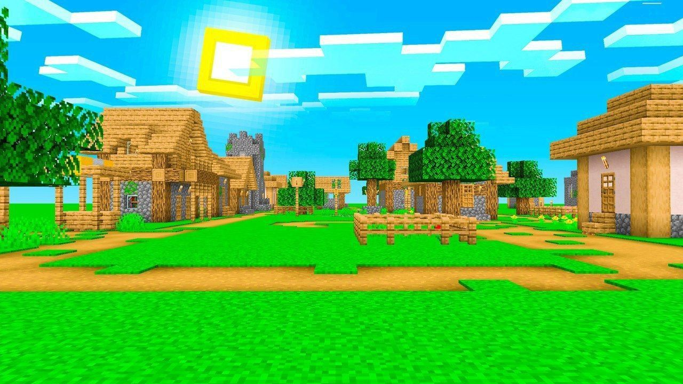


Произнеси слог
Нажми на него, чтобы открыть картинку
ДЛА
КЛЭ
КЛО
ТЛЫ
КЛУ
ФЛО
ФЛЫ
ФЛЭ
ВЛУ
ВЛЭ
ОБЛ
ОТЛ
ИБЛ
УМЛ
АЗЛ

Slide 6
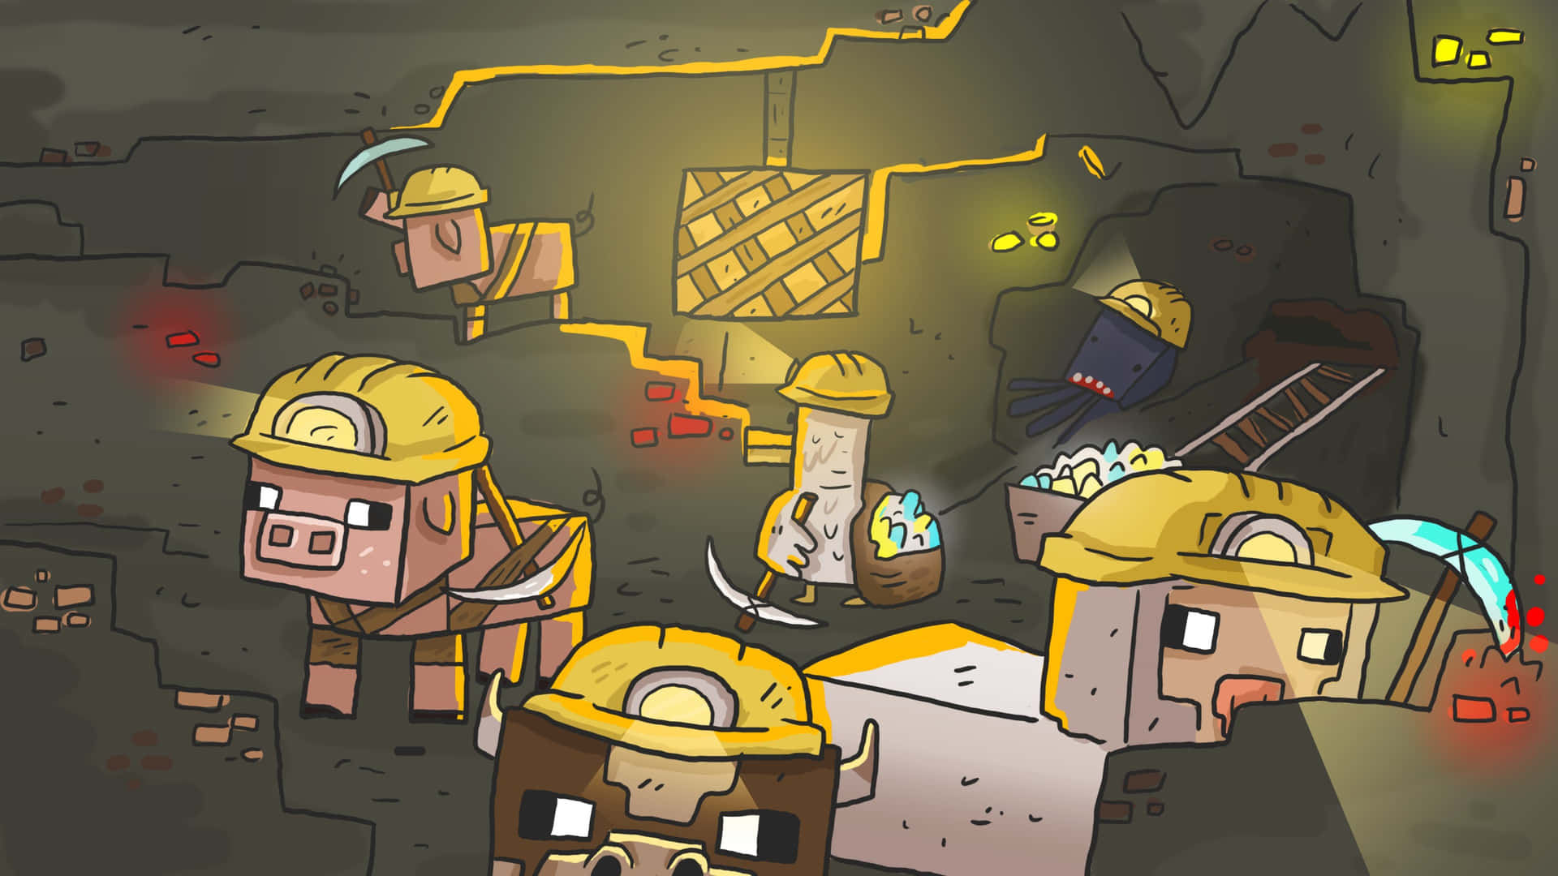
Произнеси слог
Нажми на него, чтобы открыть картинку
ЛАК
ЛУК
ЛУПА
ЛУГ
ЛОБ
ПОЛ
КОЛ
МЕЛ
ВОЛ
СТУЛ
СТОЛ
ОСЁЛ
УГОЛ
ДЯТЕЛ
КОТЁЛ

Slide 7



